Slide 1

Санкт-Петербургский Государственный Электротехнический Университет
Россия, 197376, С.-Петербург,
ул. пр.Попова, 5
Кафедра лазерных измерительных и навигационных систем
(ЛИНС)
Белан Илья Михайлович
Исследование воздействия реактивного момента, возникающего при перенацеливании оптических систем космического назначения
Научный руководитель:
к.т.н, доцент кафедры ЛИНС - Ларионов Д.Ю.
Санкт-Петербург
2025 г.

Slide 2
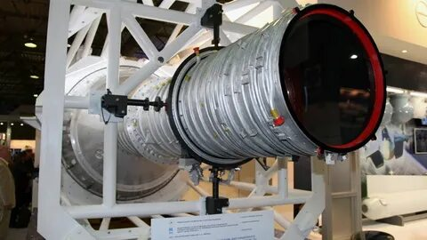
Актуальность исследований
Рост требований к пространственному разрешению и чувствительности у объективов
Увеличение геометрических размеров оптических систем
Решение
Разработка метода измерения реактивного момента ОМС.
Система стабилизации КА не обеспечивает требуемого уровня подавления возмущающего воздействия
Оптимизация методов компенсации на основе измерений
Возникают остаточные угловые колебания КА
Размытие изображения

Slide 3
Цель и задачи
Целью является разработка метода измерения реактивного момента оптико-механической системы КА, обеспечивающего необходимую информационную основу для выбора оптимальных параметров компенсации.
Задачи:
Анализ существующих методов и средств измерения реактивного момента;
Разработка аналитической модели расчёта реактивных моментов;
Разработка и изготовление стенда измерения остаточного реактивного момента;
Анализ динамики формирования реактивных моментов при повороте визирной оси оптической системы;
Разработка алгоритма управления приводом поворота с минимизацией пиков рывка и реактивных моментов;

Slide 4
Глава 1. Анализ методов и средств измерения реактивного момента

Slide 5
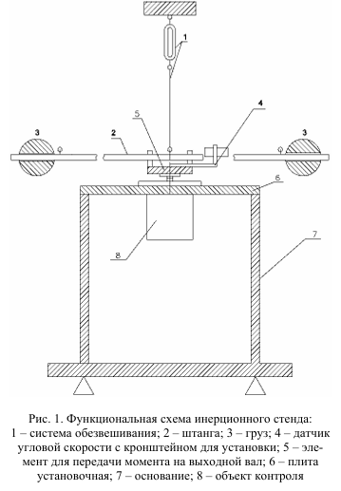
Анализ существующих методов
Критерий | Стенд из статьи А.В. Гончарука и соавт. («Вестник СибГАУ», 2013) | Требуется
Измеряемый момент | Момент на валу | Итоговый некомпенсированный момент на корпус
Учёт резонансов и кинематических погрешностей | Вал жёстко соединён с имитатором инерции Частотный анализ делают по FFT, но это колебания нагрузки, а не реакция основания. | Необходим учёт резонансов полной конструкции
Нагрузка | Имитатор нагрузки | Подвижная часть ОМС

Slide 6
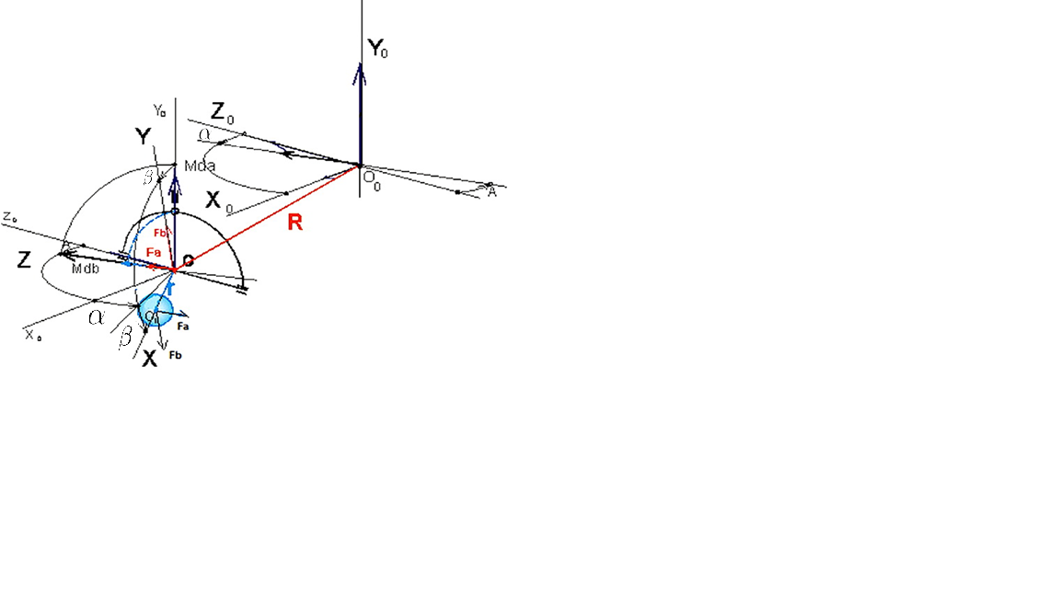
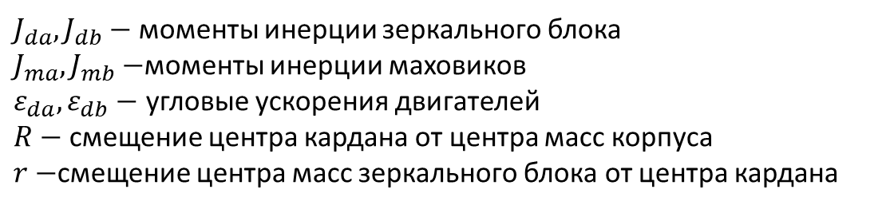
Математическое описание влияния остаточного момента на основание
ОМС представлена зеркальным блоком, установленным в кардане с двумя степенями свободы (оси OY и OZ).
Центр масс зеркального блока смещён относительно центра кардана на расстояние r.
Поворот осуществляется приводами с компенсацией реактивного момента маховиками.
$J_{da}, J_{db}−$ моменты инерции зеркального блока
$J_{ma}, J_{mb}−$моменты инерции маховиков
$ε_{da},ε_{db}−$ угловые ускорения двигателей
$R−$смещение центра кардана от центра масс корпуса
$r−$смещение центра масс зеркального блока от центра кардана

Slide 7
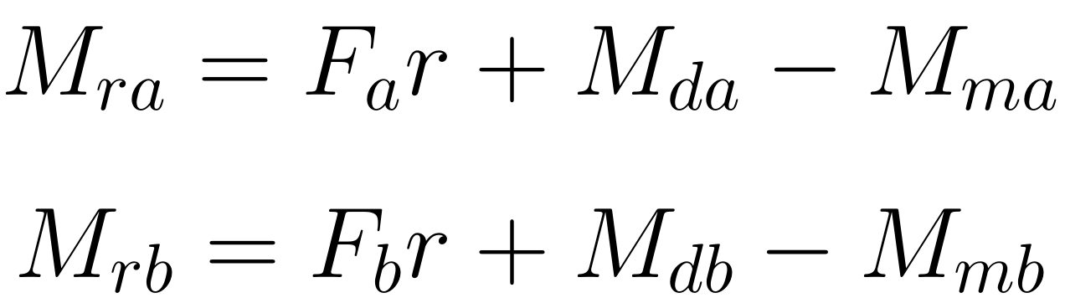
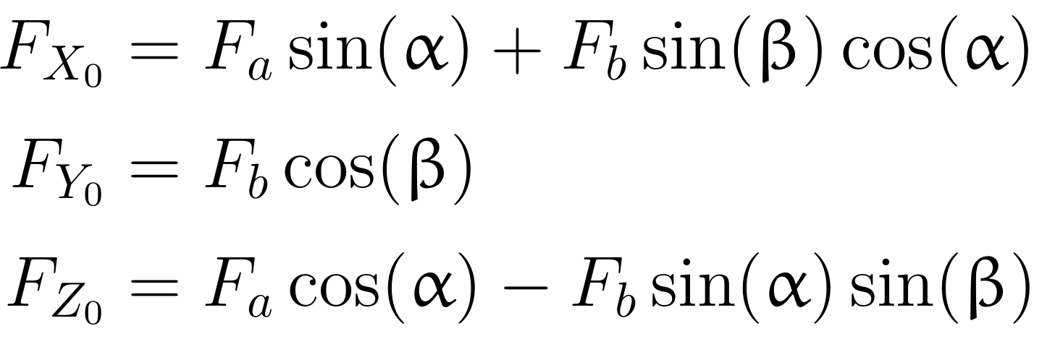
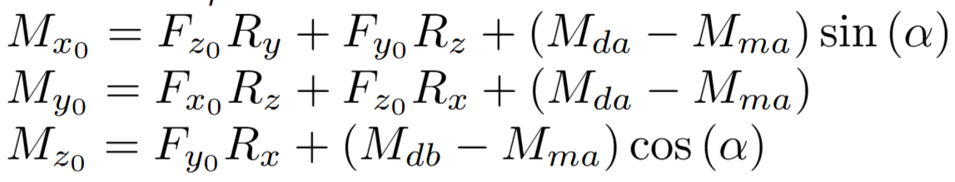
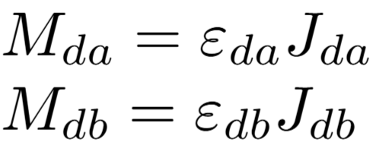
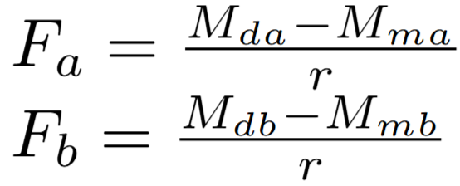
Математическое описание влияния остаточного момента на основание
Реактивный момент в карданном узле ОМС
Проекция сил в СК спутника
Моменты относительно центра масс спутника
Итоговое выражения момента на корпус КА

Slide 8
Глава 2. Разработка стенда измерения некомпенсированного остаточного момента

Slide 9
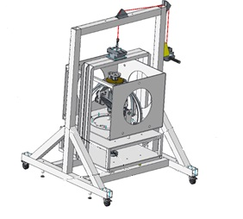
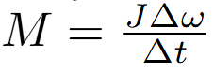
Стенд измерения остаточного некомпенсированного момента
Оптическая система помещается в узел подвеса устройства измерения. При выполнении поворота блока зеркал оптической системы, возникает некомпенсированный момент на основание подвеса. Вследствие чего вся
рама подвеса совершает колебания. Скорость этих колебаний регистрирует лазерный гироскоп.
По измерениям гироскопа находим некомпенсированный момент.
∆𝑡−период между фиксируемыми соседними значениями угловой скорости, с
𝐽− Момент инерции стенда с оптической системой, кг∙м
Ускорение колебаний рамы при перенацеливании сравнивается с ускорением колебаний, вызыванным тестовым моментом, ускорение и момент инерции которого точно определены

Slide 10
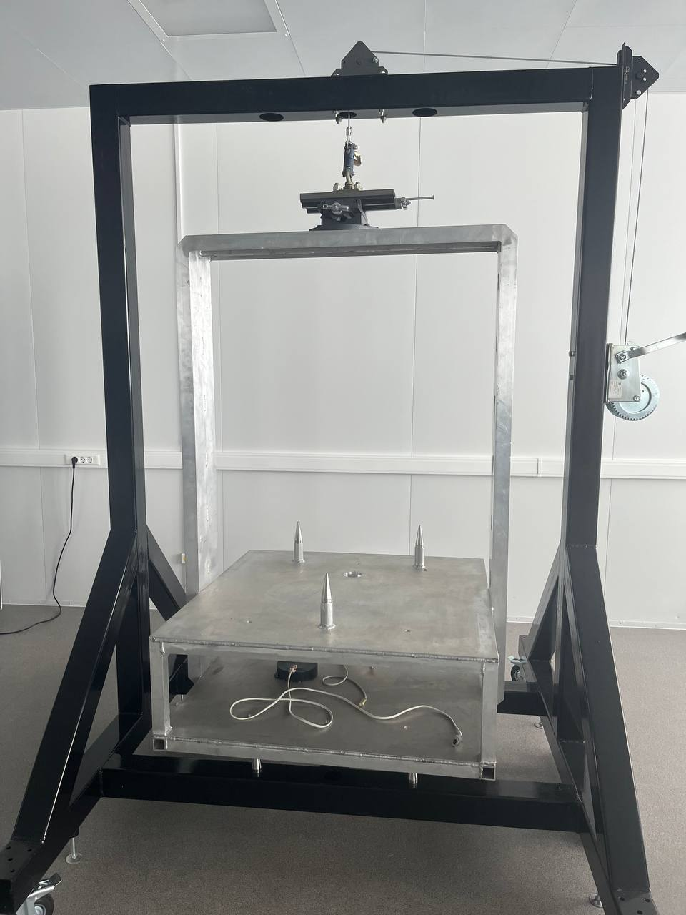
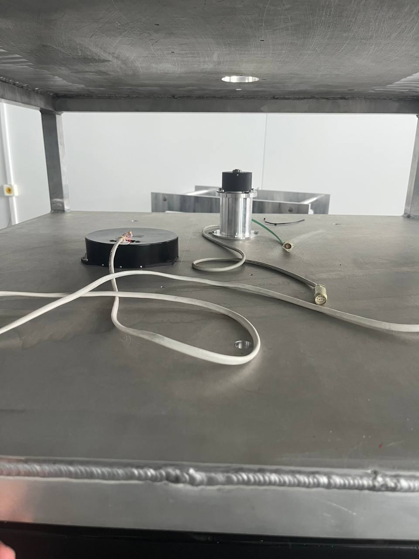
Стенд измерения остаточного некомпенсированного момента

Slide 11
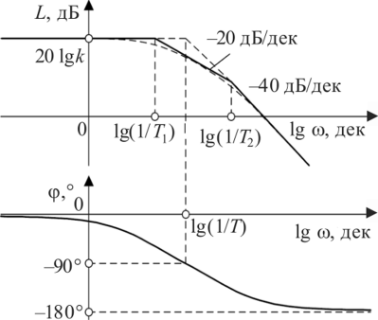
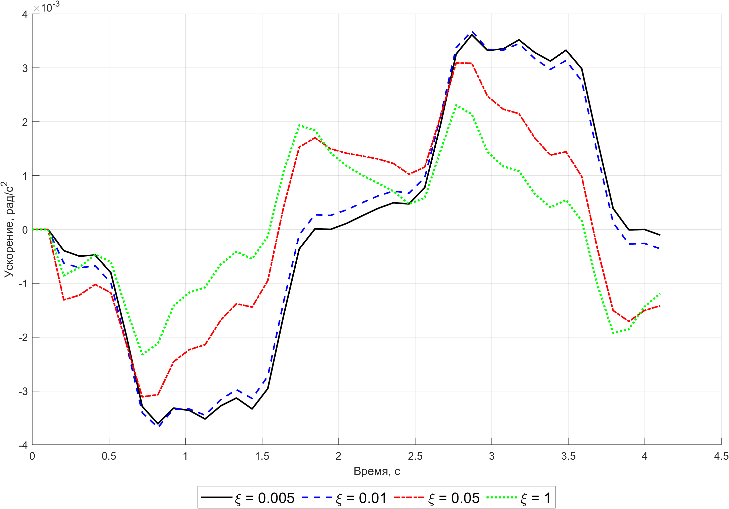
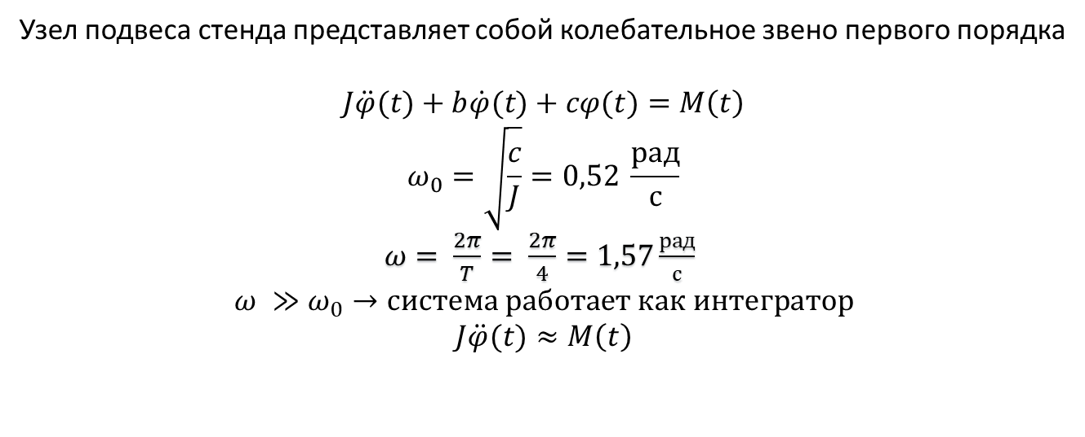
Моделирование работы стенда
Узел подвеса стенда представляет собой колебательное звено первого порядка
$$J\ddot{φ}(t)+b\dot{φ}(t)+cφ(t)=M\left(t\right)$$
$$ω_{0}=\sqrt{\frac{c}{J}}=0,52 \frac{рад}{с}$$ $ω= \frac{2π}{T}= \frac{2π}{4}=1,57\frac{рад}{с}$
$$ω ≫ω_{0}→система работает как интегратор$$
$$J\ddot{φ}(t)≈M\left(t\right)$$

Slide 12
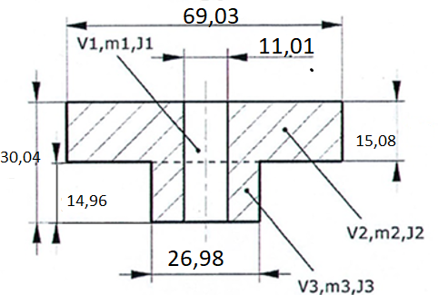
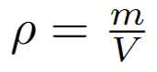
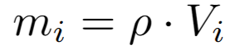
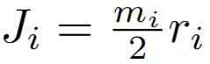
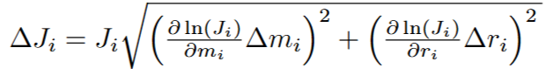
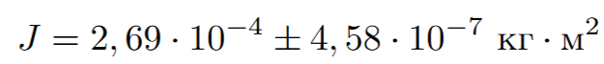
Аттестация стенда. Измерение момента инерции маховика
Стороны маховика измеряются с помощью штангенциркуля ШЦЦ-I-125-0,01 с погрешностью 0,03 мм.
Масса маховика измеряется на весах EK-12Ki с пределом допускаемой погрешности ±3 г.
Рассчитывается плотность материала
Рассчитывается масса составных частей
Определяется момент инерции составных частей
Определяется суммарный момент инерции
Погрешность определяется по формуле:

Slide 13
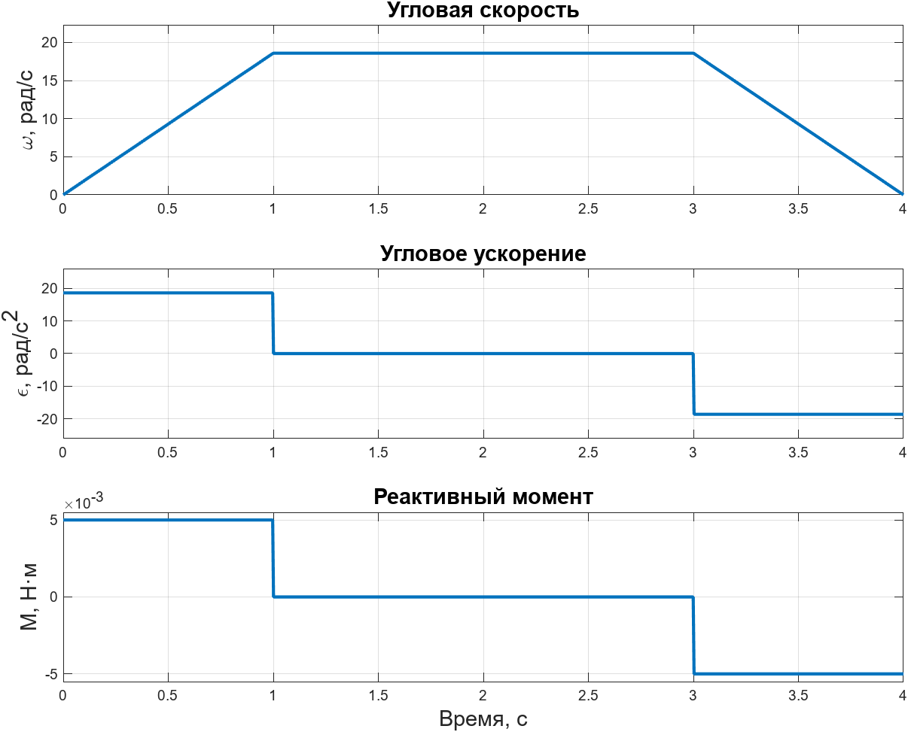
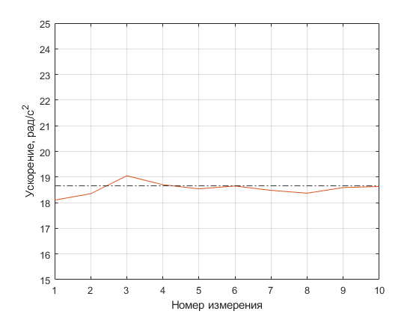
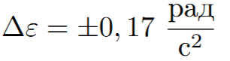
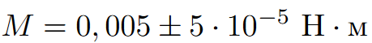
Аттестация стенда. Измерение ускорения маховика
Маховик устанавливается на беcколлекторный двигатель ДБМ-40.
Двигатель ускоряется по трапециевидному закону. Скорость двигателя измеряется по датчику угла ЛИР-ДА190К (№ ФИФ ОЕИ 80050-20).
Погрешность измерения ускорения определяется многократными измерениями
Итоговая погрешность измерения тестового момента:

Slide 14
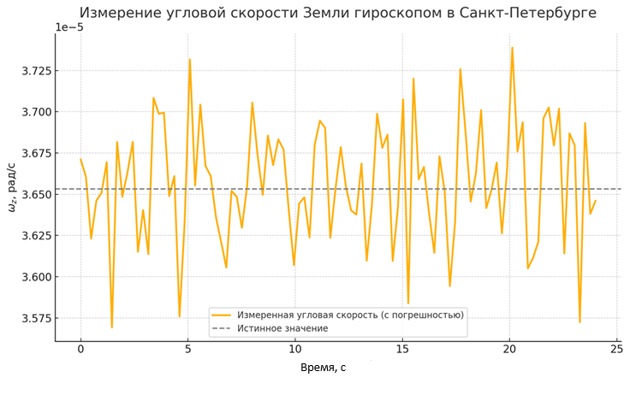
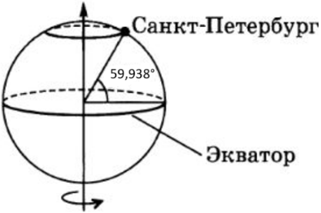
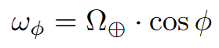
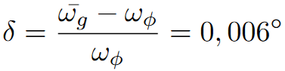
Аттестация стенда. Погрешность гироскопа

Slide 15
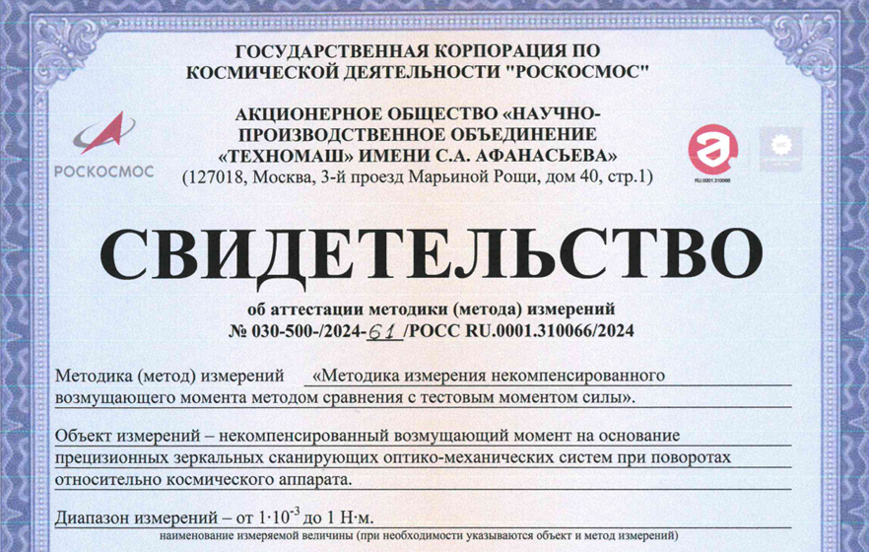

Аттестация стенда
$$M=0,005 ±7.07∙{10}^{−5} Н∙м$$
$$δM= \frac{7,07∙{10}^{−5}}{0,005} ≈1,5 \%$$
Номер в реестре: ФР.1.28.2024.49055

Slide 16
Глава 3. Экспериментальное измерение некомпенсированного момента ОМС

Slide 17
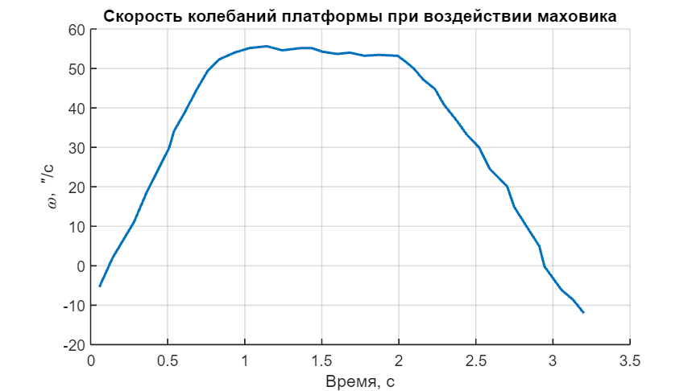
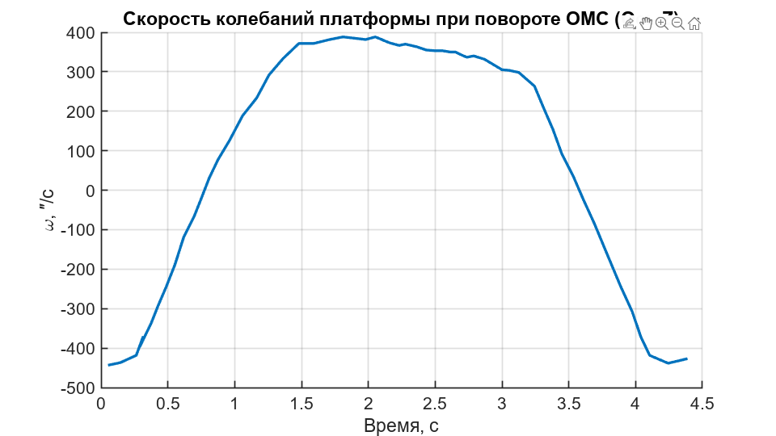
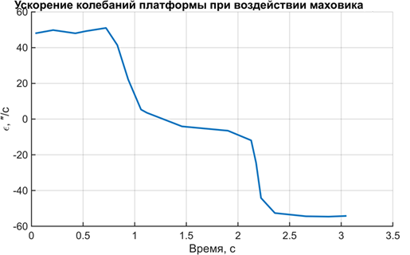
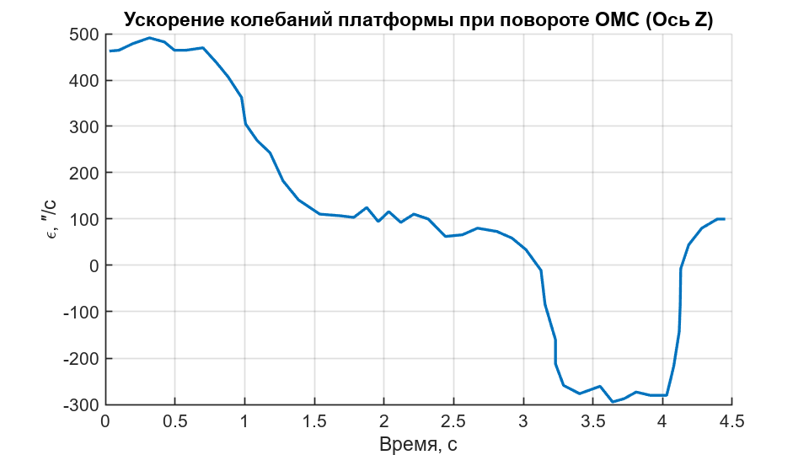
Измерение некомпенсированного момента. Ось Z

Slide 18
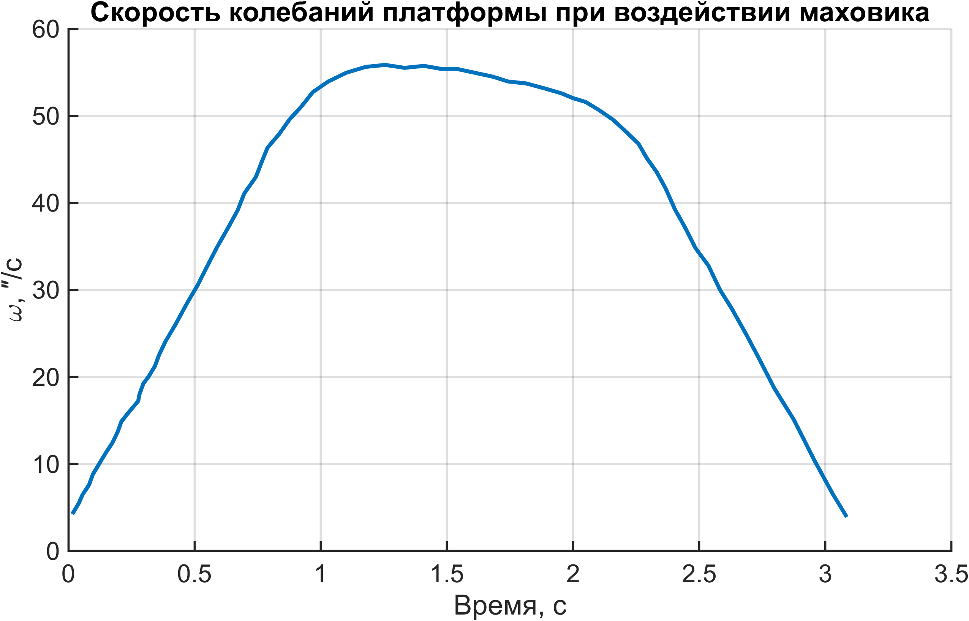
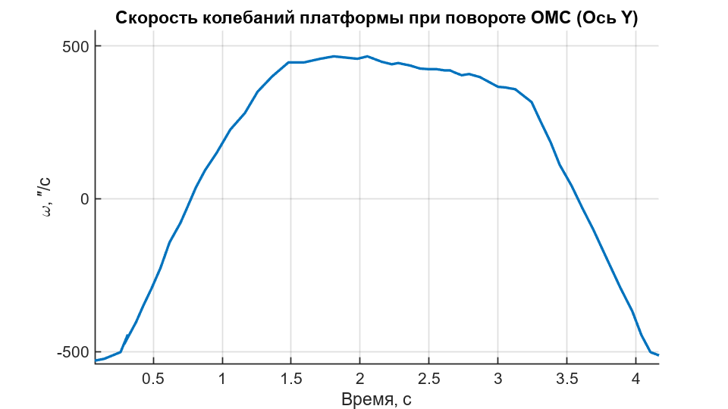
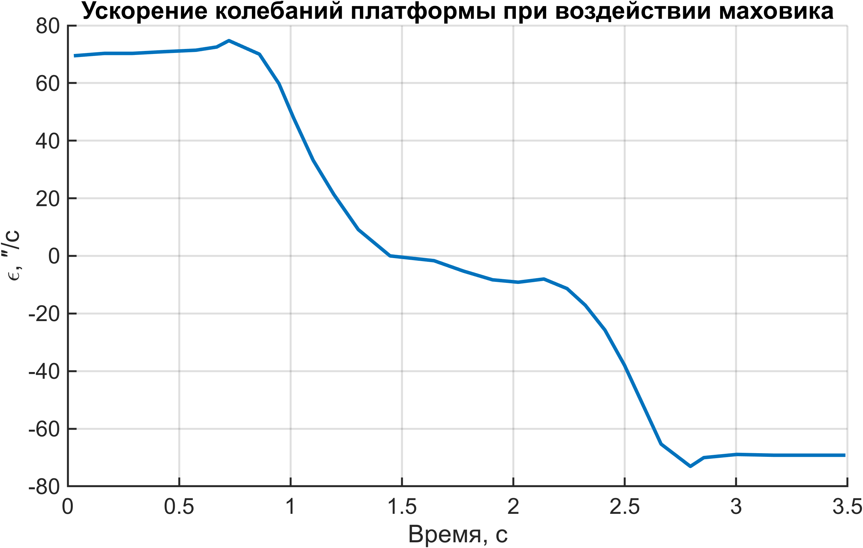
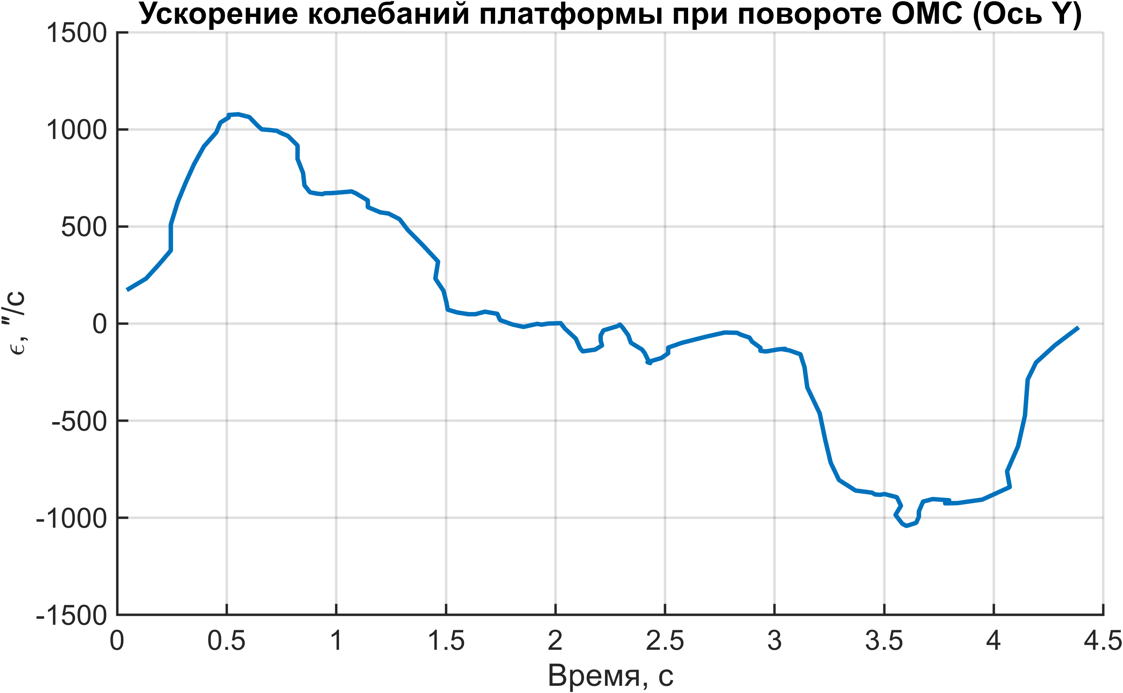
Измерение некомпенсированного момента. Ось Y

Slide 19
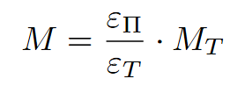
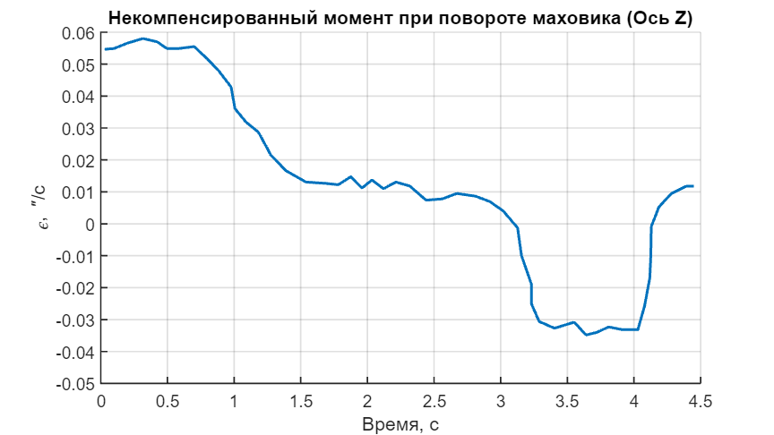
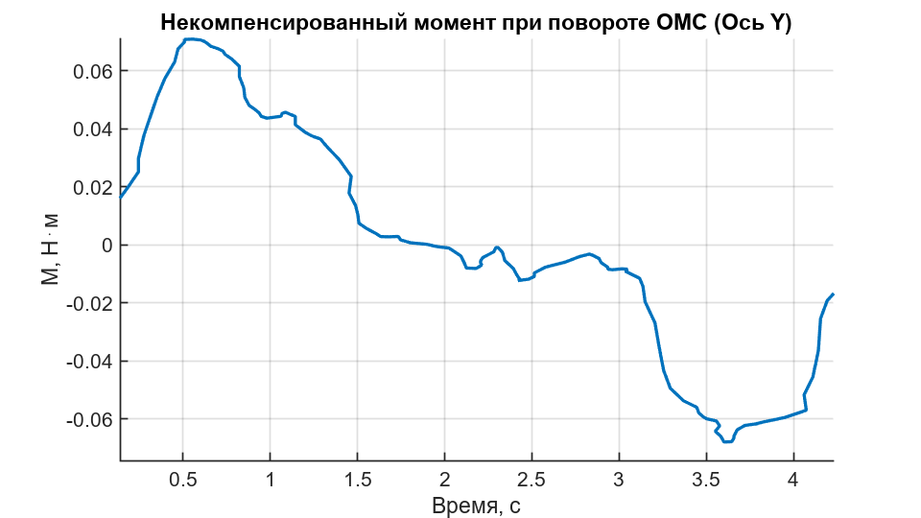
Измерение некомпенсированного момента
Итоговый момент определяется как отношение ускорений рамы при перенацеливании и при тестовом воздействии
Где $ε_{п}$ - ускорение рамы при перенацеливании; $ε_{т}$ - ускорение рамы при тестовом воздействии;
$M_{т}$ - эталонный момент маховика, равный 0,005 Н·м

Slide 20
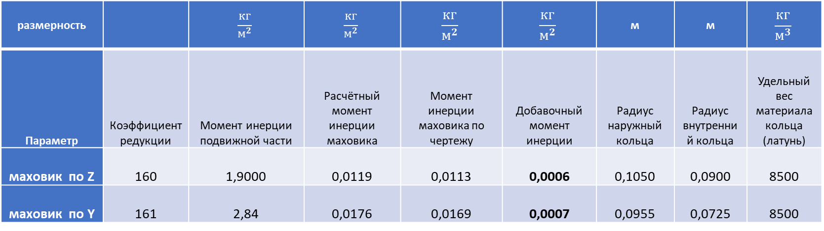
Расчет добавочных колец
размерность |  | $$\frac{кг}{м^{2}}$$ | $$\frac{кг}{м^{2}}$$ | $$\frac{кг}{м^{2}}$$ | $$\frac{кг}{м^{2}}$$ | м | м | $$\frac{кг}{м^{3}}$$
Параметр | Коэффициент редукции | Момент инерции подвижной части | Расчётный момент инерции маховика | Момент инерции маховика по чертежу | Добавочный момент инерции | Радиус наружный кольца | Радиус внутренний кольца | Удельный вес материала кольца (латунь)
маховик по Z | 160 | 1,9000 | 0,0119 | 0,0113 | 0,0006 | 0,1050 | 0,0900 | 8500
маховик по Y | 161 | 2,84 | 0,0176 | 0,0169 | 0,0007 | 0,0955 | 0,0725 | 8500

Slide 21
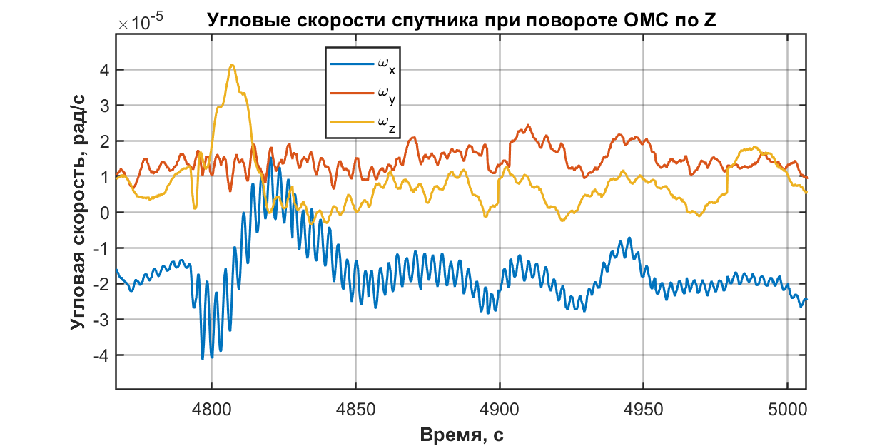
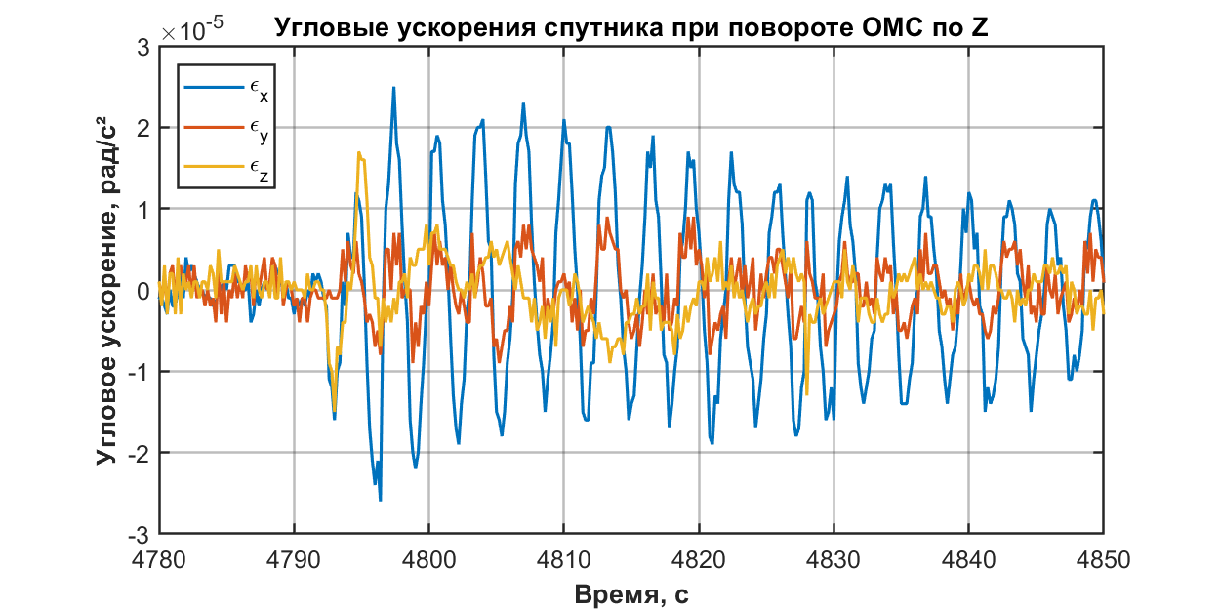
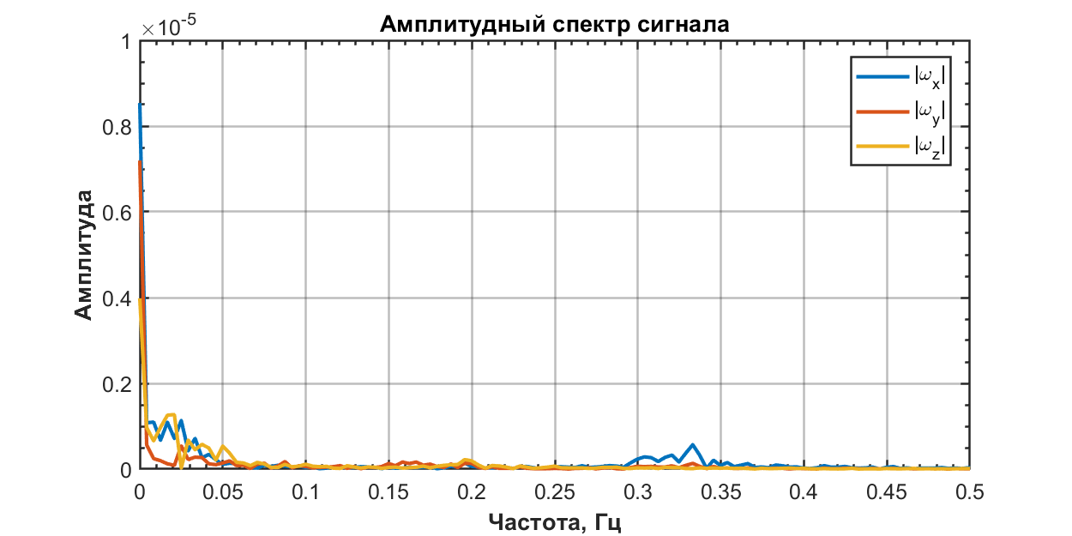
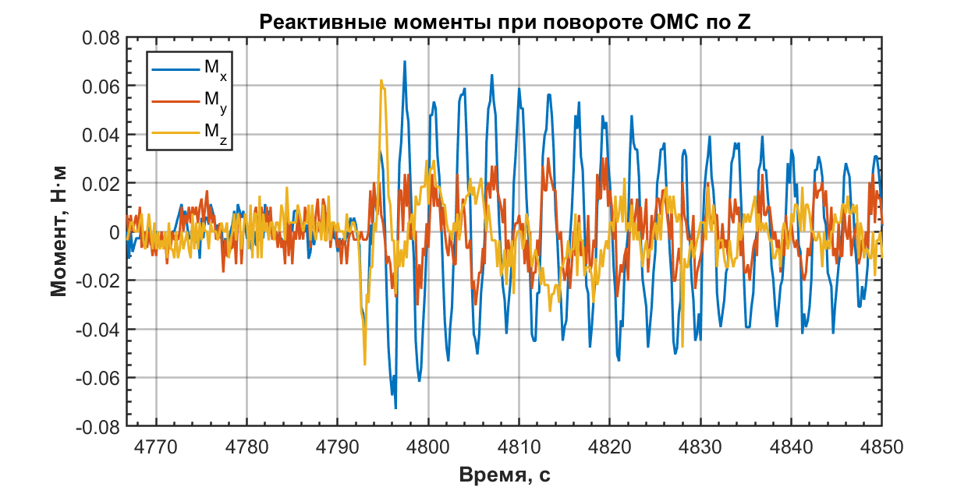
Анализ колебаний спутника. Ось Z

Slide 22
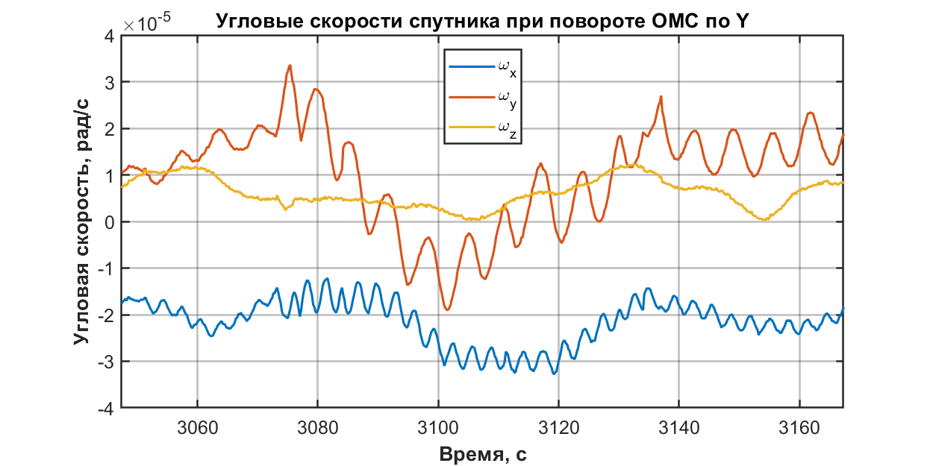
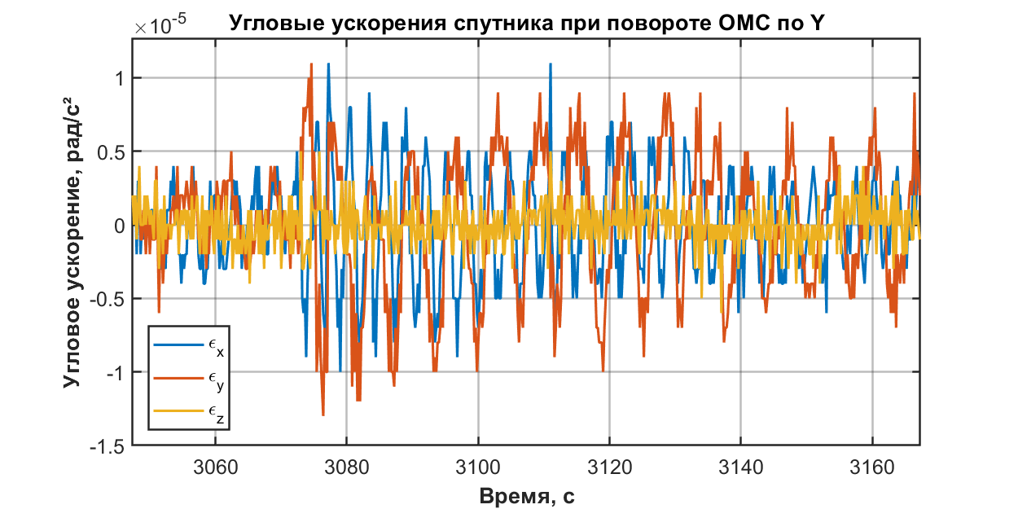
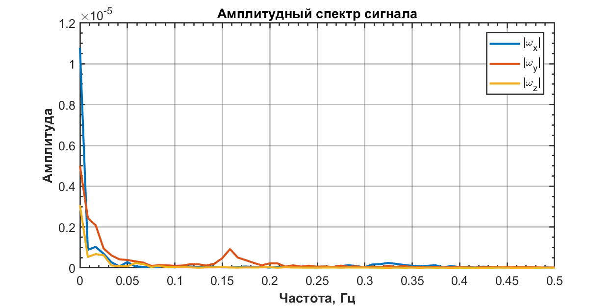

Анализ колебаний спутника. Ось Y

Slide 23






Анализ колебаний спутника. Размытие изображения
Размытие по осям OY и OZ:
Размытие по оси OХ:
$$Δ=F⋅α$$
$$Δ=R⋅α$$
$F−$фокусное расстояние
$$α−угловое перемещение, накопленное за 0,2 с$$
$$R−Радиус изображения объектива$$
$$α−угловое перемещение, накопленное за 0,2 с$$

Slide 24



Алгоритм управления двигателем
S-кривая обеспечивает плавное изменение ускорения - отсутствие резких скачков моментов.
Минимизация возбуждения собственных колебаний КА.
Снижение резонансных эффектов, основная энергоёмкость спектра сосредоточена вблизи нуля герц.

Slide 25


Алгоритм управления двигателем
Критерии оптимальности:
Минимальный рывок (производная ускорения)
Минимальное пиковое ускорение

Slide 26



Измерение реактивного момента

Slide 27



Измерение реактивного момента

Slide 28




Slide 29
Заключение
В результате исследования реактивного момента, возникающего при перенацеливании оптических систем:
Проведен анализ методов измерения реактивного момента
Разработана методика и стенд для измерения остаточного реактивного момента, возникающего при вращении оптических систем.
Методика измерения прошла аттестацию в Государственном реестре средств измерений.
Достигнута высокая точность — погрешность менее 5%.
Методика может применяться для настройки оптико-механических систем различного назначения
Благодаря измерительному стенду удалось минимизировать реактивный момент нескольких ОМС

Slide 30
Апробация
• Белан И.М., Ларионов. Д.Ю, "Стенд измерения остаточного реактивного момента" "XV международной конференции ПО-2022"
Белан И. Ларионов Д. Стенд измерения остаточного реактивного момента // VI Научно-техническая конференция молодых ученых и специалистов «Будущее предприятия – в творчестве молодых» 27 мая - 9 июня 2024 г. Санкт-Петербург. Россия
Публикации
Основные теоретические и практические результаты диссертации изложены в 3 публикациях в ведущих рецензируемых изданиях, рекомендованных в действующем перечне ВАК,

Slide 31
Научные положения
Математическое описание объекта исследования с точки зрения последующего расчета реактивных моментов, возникающих в конкретной конструкции при перенацеливании оптической системы
Предложен метод измерения реактивного момента аппаратуры в наземных условиях, позволяющий использовать результаты измерений для предсказания реактивных воздействий на КА на орбите
Использование стенда для измерения реактивного момента позволяет минимизировать размытие изображения на матрице КА путем оптимизации вращения двигателей блока зеркал

